Slide 1
STARTEN MET DIGITALISERING WAAR MOET IK REKENING MEE HOUDEN?

Slide 2
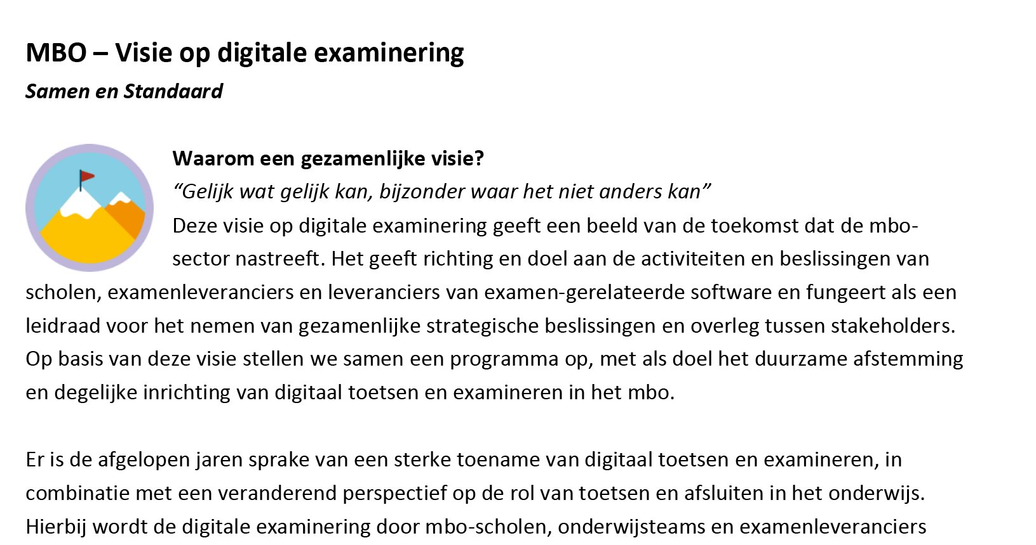
NIEUWE ONTWIKKELINGEN
Visie op digitale examinering Ontwikkeld vanuit het NED - scholen - examenleveranciers - productleveranciers
Koppelvlakken

Slide 3
UITDAGINGEN
Waar beginnen we
Wie doet wat
Verdeling van de rollen
Verdiep je in de omgeving
Schakel ons in

Slide 4
VOORDELEN DIGITAAL EXAMINEREN
Alle gegevens blijven bewaard
Beveiligde omgeving (met de juiste instellingen)
Meerkeuzevragen automatisch nagekeken
2 correctoren kunnen tegelijk nakijken
Resultatenanalyse
Resultatenanalyse
Printen van de resultaten
Geen papierwerk
Iedere student een eigen examen
Toekomst:
Meer verschillende soorten vraagtypen

Slide 5
VEILIG DIGITAAL EXAMINEREN
Vanuit het systeem
Full-screen
Toestemming van de surveillant nodig
Welke computers/laptops zijn geschikt?
Computers van school
Laptops van school (bv. Chromebooks)
Computers op een examenlocatie
Laptop van de student met beveiliging (bv. Schoolyear) (enkel de laptop van een student is niet toegestaan)

Slide 6
DIGITAAL EXAMENPLATFORM: REMINDOTOETS
Auteursomgeving
Itembank
Examens
Kwaliteitsborging
Analyses
Afnameomgeving
Beheren
Vaststellen
Plannen
Afnemen
Surveilleren
Beoordelen
Analyses

Slide 7
BETROKKEN BIJ DE EXAMINERING
Surveillant
Corrector
Auditor (examencommissie)
Beheerder examenleverancier
Beheerder school
Toetscoördinator
Begeleider (docent)

Slide 8
BEHEERDER EXAMENLEVERANCIER
Wij kunnen te allen tijde meekijken met de school.
Wanneer nodig kunnen wij ondersteuning bieden.
Wij zullen nooit ongevraagd in jullie omgeving gaan.

Slide 9
BEHEERDER SCHOOL
Richt de omgeving in.
Heeft toegang tot de volledige schoolomgeving.
Importeert studenten/begeleiders/correctoren en surveillanten.
Kan alle accounts beheren
Zet examens klaar.
Wijst correctoren en surveillanten toe aan examens.

Slide 10
TOETSCOÖRDINATOR
Heeft toegang tot zijn locatie (opleidingsgebied)
Importeert studenten/begeleiders/correctoren en surveillanten voor zijn locatie.
Zet examens klaar voor zijn locatie.
Wijst correctoren en surveillanten toe aan examens voor zijn locatie.

Slide 11
BEGELEIDER (DOCENT)
Kan surveilleren
Kan nakijken
Kan resultaten inzien van de gekoppelde studenten.

Slide 12
SURVEILLANT
Geeft de student tijdens het examenmoment toestemming om te starten met het examen.
Kan het examen stoppen wanneer fraude wordt vermoed.

Slide 13
CORRECTOR
Kan de gekoppelde examens nakijken.

Slide 14
AUDITOR (EXAMENCOMMISSIE)
Kan door het hele systeem meekijken - opleidingen - examens - studenten
Kan waar nodig het antwoordmodel aanpassen.

Slide 15
WWW.DIGITAAL-EXAMINEREN.NL
WWW.DIGITAAL-EXAMINEREN.NL
WWW.DIGITAAL-EXAMINEREN.NL
WWW.DIGITAAL-EXAMINEREN.NL
WWW.DIGITAAL-EXAMINEREN.NL
WWW.DIGITAAL-EXAMINEREN.NL

